Slide 1
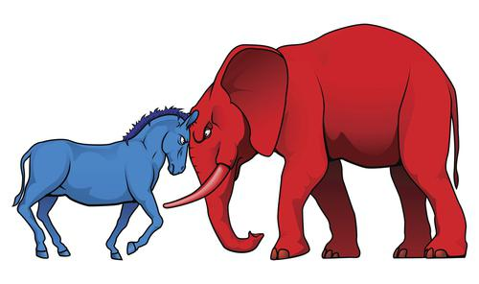
Республиканцы и
демократы
в США

Slide 2
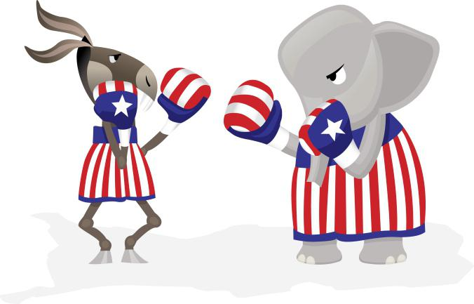
Республиканцы и демократы США. Разница убеждений Взгляды партий очень отличаются. Во многом они даже противоположны.
Так, партия республиканцев выступает за увеличение налогов для богатых людей, госдолга, а также обязательное медицинское страхование и сохранение смертной казни. Ее приверженцы ориентированы на средний класс, коренных жителей Америки и состоятельных людей.
Демократы США, наоборот, поддерживают бедные слои населения и лиц, которые живут за счет специальных пособий и выплат. Они выступают за бесплатное медицинское обслуживание, введение налога со сверхприбыли, увеличение бюджетных расходов и мораторий на использование смертной казни.

Slide 3

Символ демократов – синий осел Демократы США как политическая сила были сформированы еще в 1828 году. С начала 60-х годов прошлого века демократическая партия выступает за расширение роли государства, особенно в таких сферах, как социальная защита населения и здравоохранение.
Символ республиканцев – красный слон Республиканская партия была создана в 1854 году. С тех пор она имеет большую популярность в США. Самые знаменитые президенты-республиканцы – это Авраам Линкольн, Бенджамин Гаррисон, Теодор Рузвельт, Джеральд Форд, Джордж Буш, Джордж Буш-младший.

Slide 4
Различие взглядов Проблемами современного общества обеспокоены и республиканцы, и демократы США. Разница только в их сферах влияния. Сюда входят проблемы, которые называются социальными: рост экономики, рабочие места, медицинское обслуживание и другие.
Лучшей жизни желают и республиканцы, и демократы США. Разница в их политике заключается в том, что нацелены они на различные слои населения. Чтобы привлечь внимание избирателей, в предвыборной гонке обсуждаются и лица нетрадиционной ориентации, и отношение к наркотикам и абортам, и привлечение в американскую армию женщин, и масса других вопросов. Но зачастую это просто удачные пиар-ходы, используемые для получения голосов. Из-за того, что обе партии направлены на разные слои избирателей, их предвыборные обещания сильно разятся. Так, демократы хотят предоставить лучшие жизненные условия бедным людям, обеспечив их необходимым медицинским обслуживанием, новыми рабочими местами и меньшими налогами, в то время как республиканцы заняты тем, чтобы улучшить жизнь бизнесменов

